Slide 1
«Развитие Навыков безопасного поведения через проектную деятельность»
Иванова Наталя Михайловна
воспитатель1 кв.кат.
МДОАУ «Детский сад №19 г.Орска»

Slide 2
Актуальность.
Безопасность жизни ребенка и охрана его здоровья – одна из актуальнейших задач дошкольного воспитания. При этом важно не только оберегать его от опасностей, но и формировать представление о наиболее опасных ситуациях, о необходимости соблюдения мер предосторожности, прививать ему навыки безопасного поведения.

Slide 3
Цель:
формирование у детей навыков безопасного и осознанного поведения. Что и реализовалось через активную деятельность всех участников проекта: детей-родителей –сотрудников ДОУ. Важным условием обеспечивающим успех проектной деятельности стала высокая эмоциональная установка.

Slide 4
Задачи:
Научить дошкольников соблюдать определённые правила поведения.
Формировать у детей представление об опасных для жизни и здоровья предметах и явлениях.
Воспитать у дошкольников развитие самостоятельности и ответственности.

Slide 5
Направления работы
«Ребенок и дорога»
«Безопасность в природе и на улице»
«Один дома»
«Пожарная безопасность»
«Осторожно, незнакомец!»

Slide 6
Участники
Дети подготовительной группы
Родители
Педагоги

Slide 7
Формы и виды работы с детьми:
Игра (дидактические и сюжетно-ролевые игры)
Занятия, беседы
Наблюдения и экскурсии
Продуктивные виды деятельности
Ознакомление с художественной литературой
Рассматривание иллюстраций, просмотр видеофильмов.

Slide 8
Формы и виды работы с родителями:
Традиционна: анкетирование, опрос, родительские собрания, беседы;
Просветильская: папки-передвижки, консультации, буклеты, брошюры;
Нетрадиционные: создание видеофильмов, «Занимательные посиделки»(тематические мини-собрания), онлайн взаимодействие в сети Viber, Zoom.

Slide 9
Методы и приёмы:
Наглядный
- Просмотр фильмов, слайд – программ, презентаций видеоряда;
- Демонстрационный материал;
- Наблюдение;
Рассматривание схем, иллюстраций, информационных плакатов;
Словесный
- Чтение стихотворений, сказок, пословиц, рассказов, поговорок.
- Беседы по проблемным ситуациям, сравнение, обобщение.
- Исследование предметов, материалов, способов изготовления.

Slide 10
Методы и приёмы:
Практический
- Показ действий – способов решения проблемной ситуации, последовательности выполнения.
- Экспериментирование – направленно на помощь ребенку приобрести новые знания.
- Моделирование – направлено на прогнозирование и моделирование ситуаций и их разнообразных вариантов и способов решения.
- Сотрудничества и сотворчества – направлен на активное взаимодействие педагога ребенка.

Slide 11
Практическая часть:
Работа с детьми:
Беседы;
Целевые прогулки, экскурсии;
Занятия;
Досуги, развлечения;
Наблюдения;
Чтение художественной литературы;
Продуктивные виды деятельности;
Сюжетно-ролевые, дидактические настольно-печатные игры.

Slide 12
Работа с родителями:
Анкетирование;
Беседы и консультации;
Памятки, буклеты;
Тематические мини-родительские собрания «Занимательные посиделки»;
Выставка семейных работ;
Участие в оформление лэпбуков, мини-музеев, сюжетно-ролевых игр и др.

Slide 13
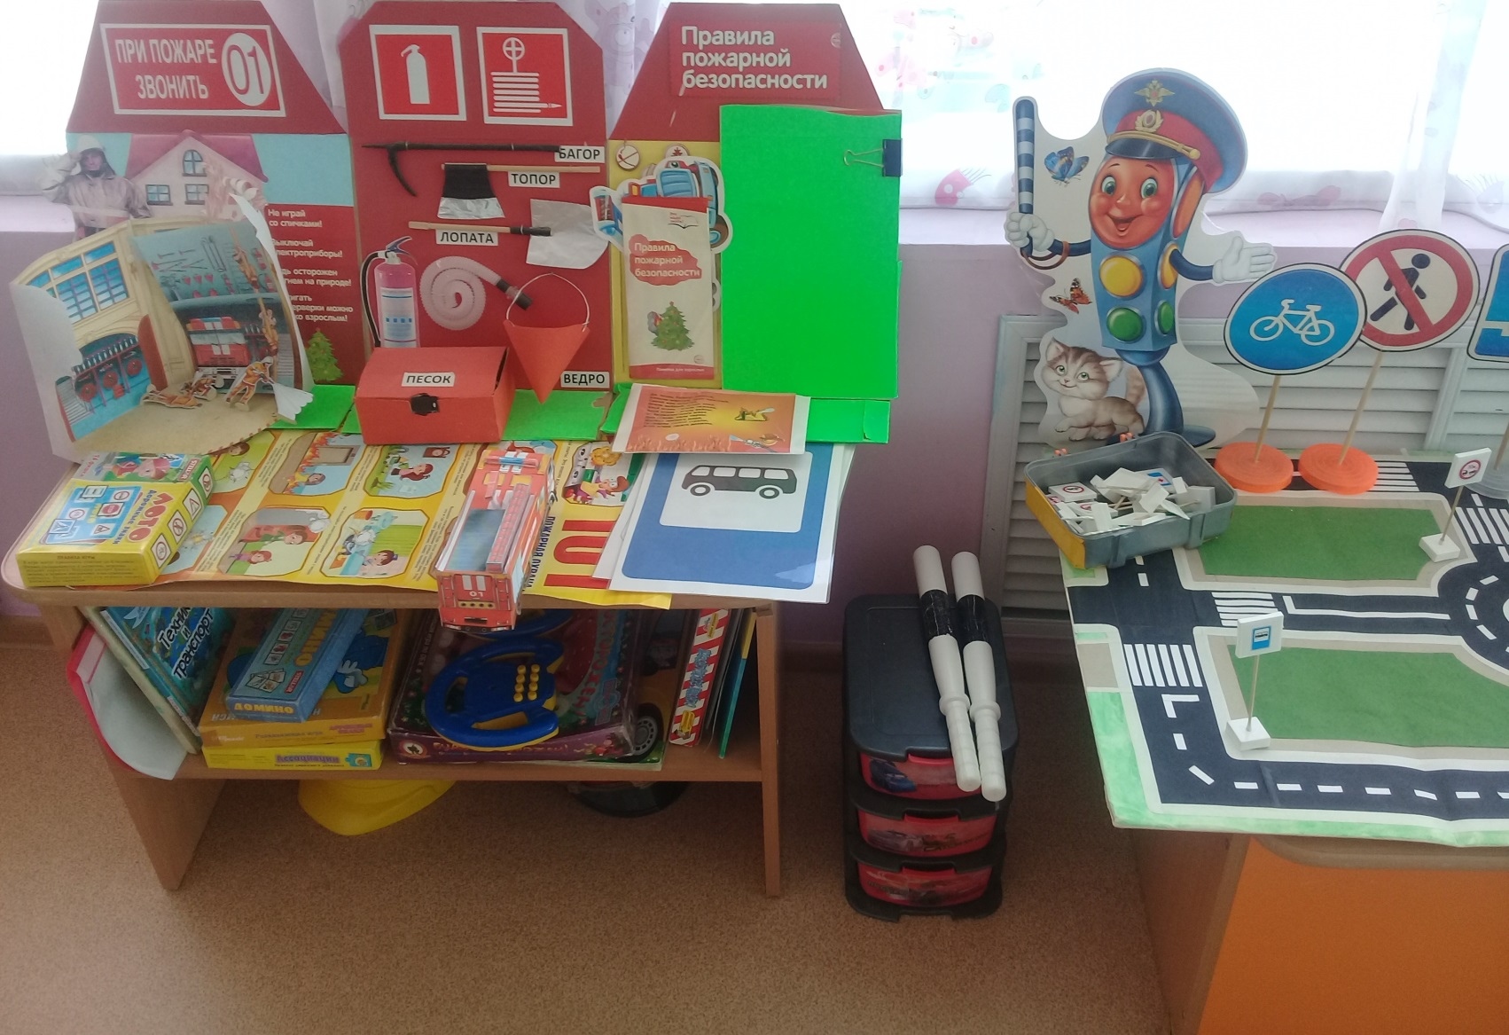
Организация предметно-развивающей среды

Slide 14
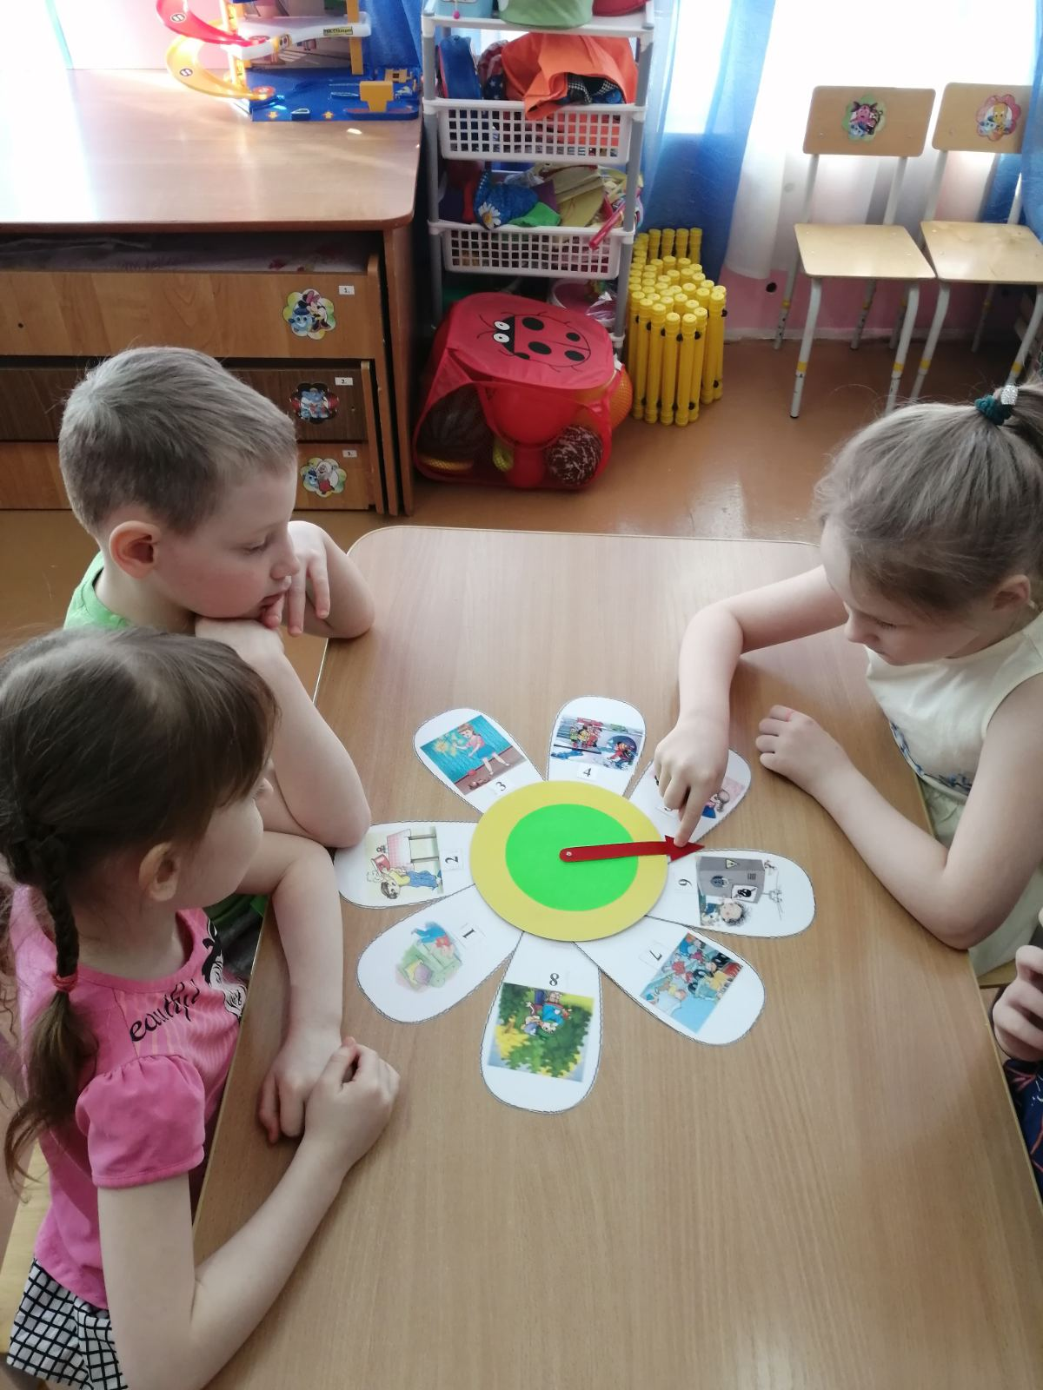
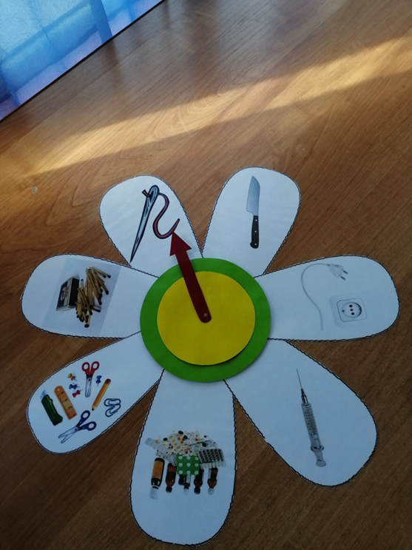
Дидактическая игра: «Объясни ситуацию».

Slide 15
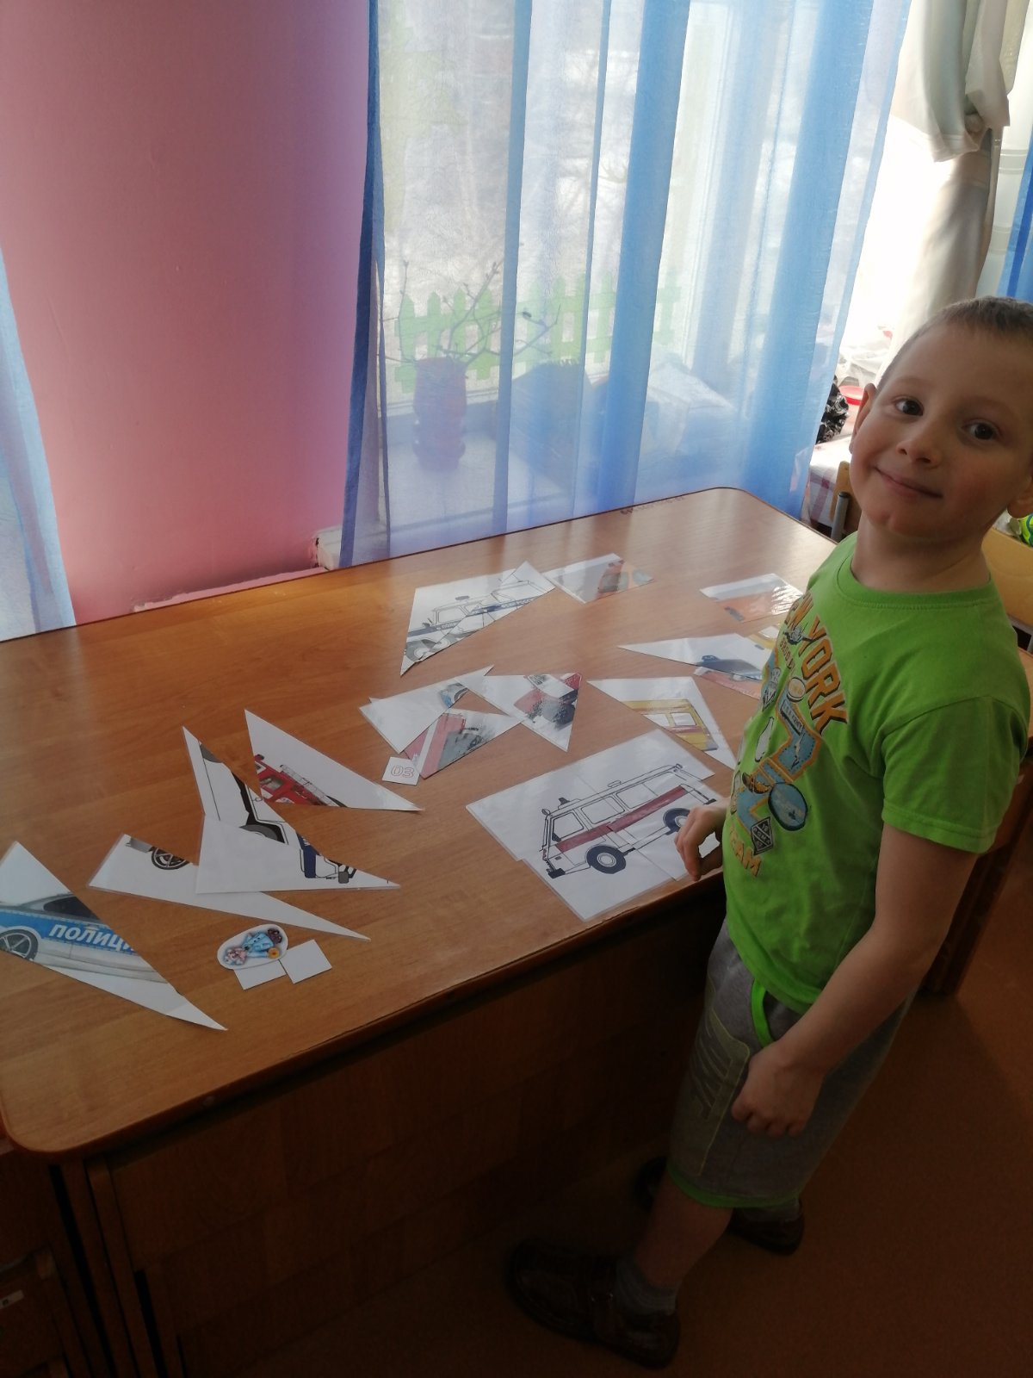
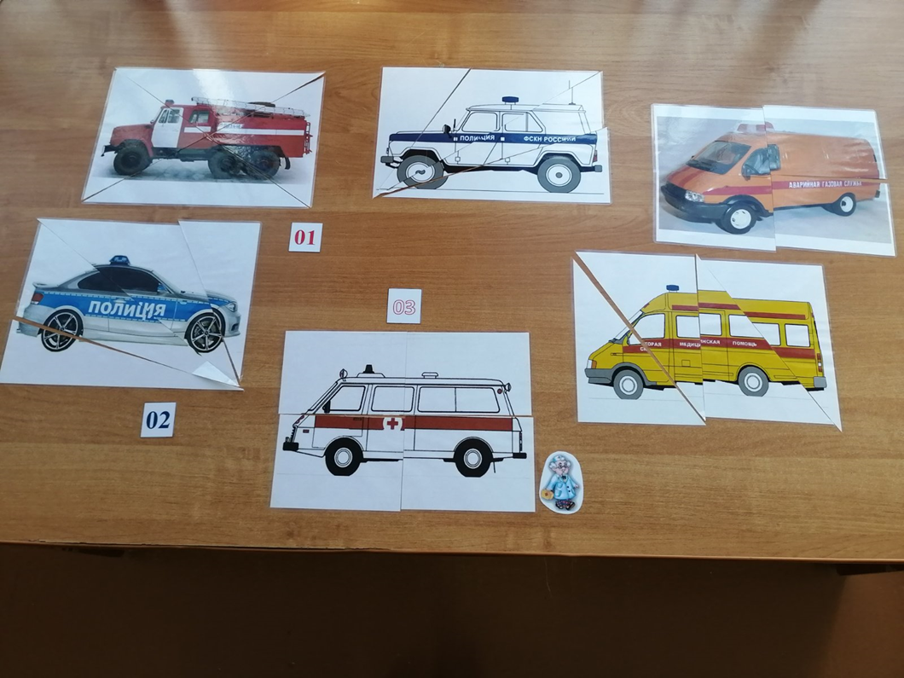
Дидактическая игра: « Собери пазлы».

Slide 16
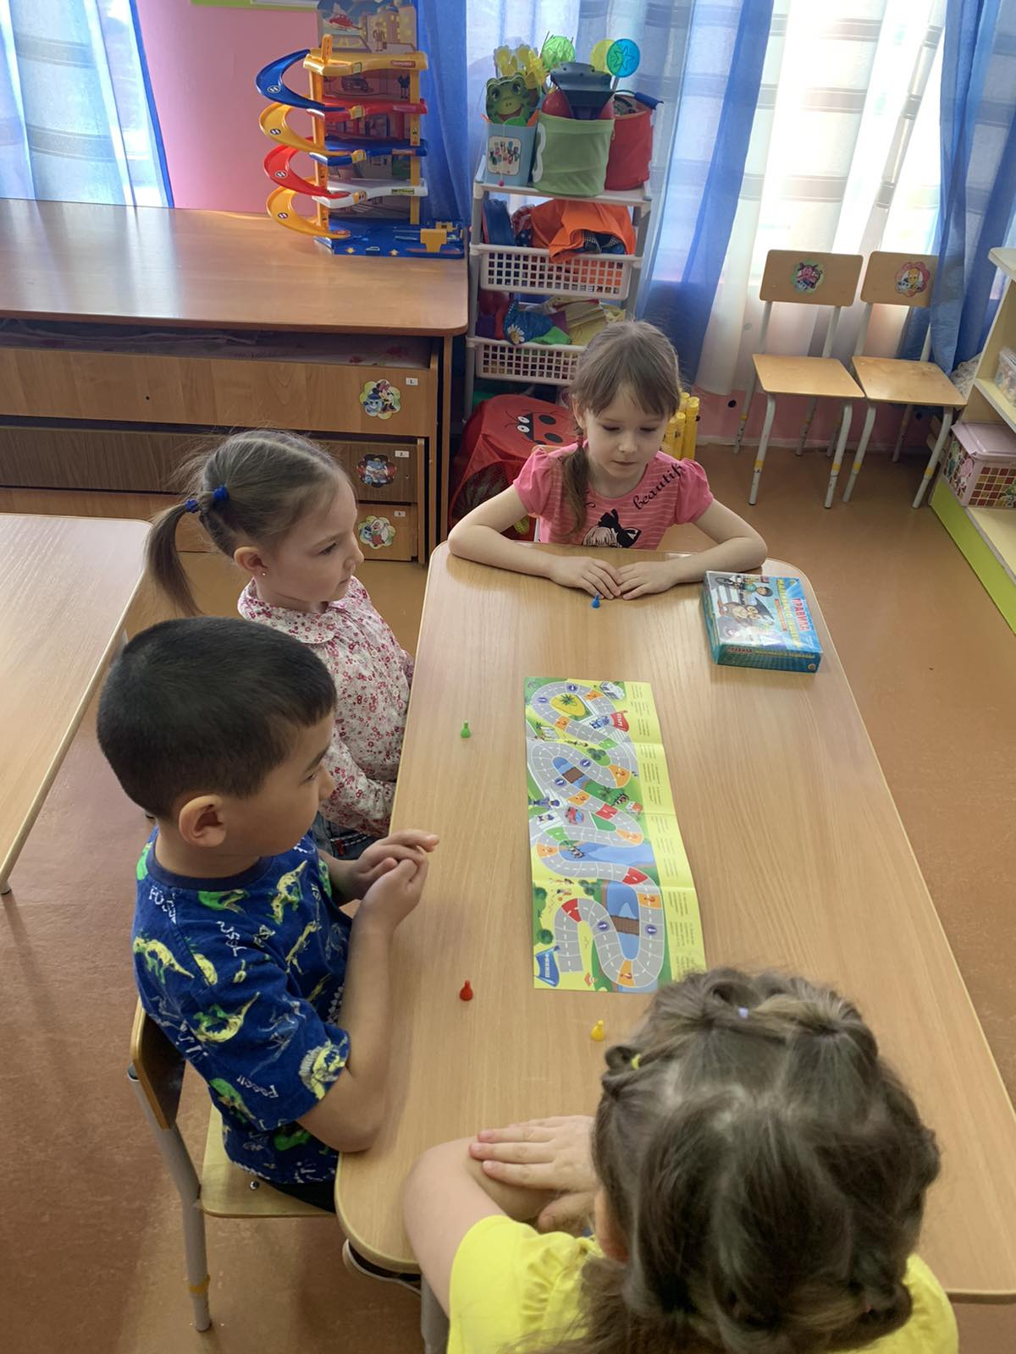
Игры-бродилки

Slide 17
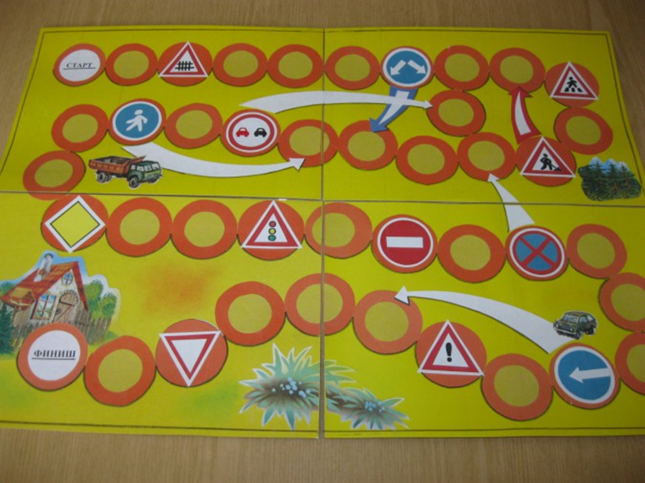
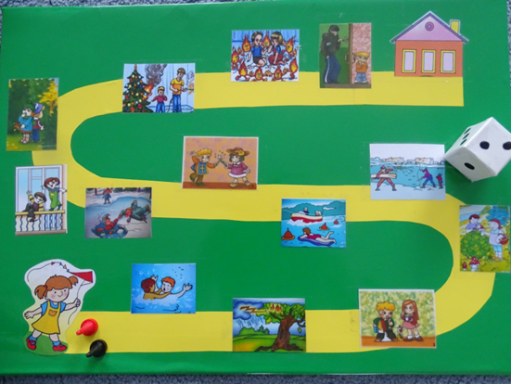

Slide 18
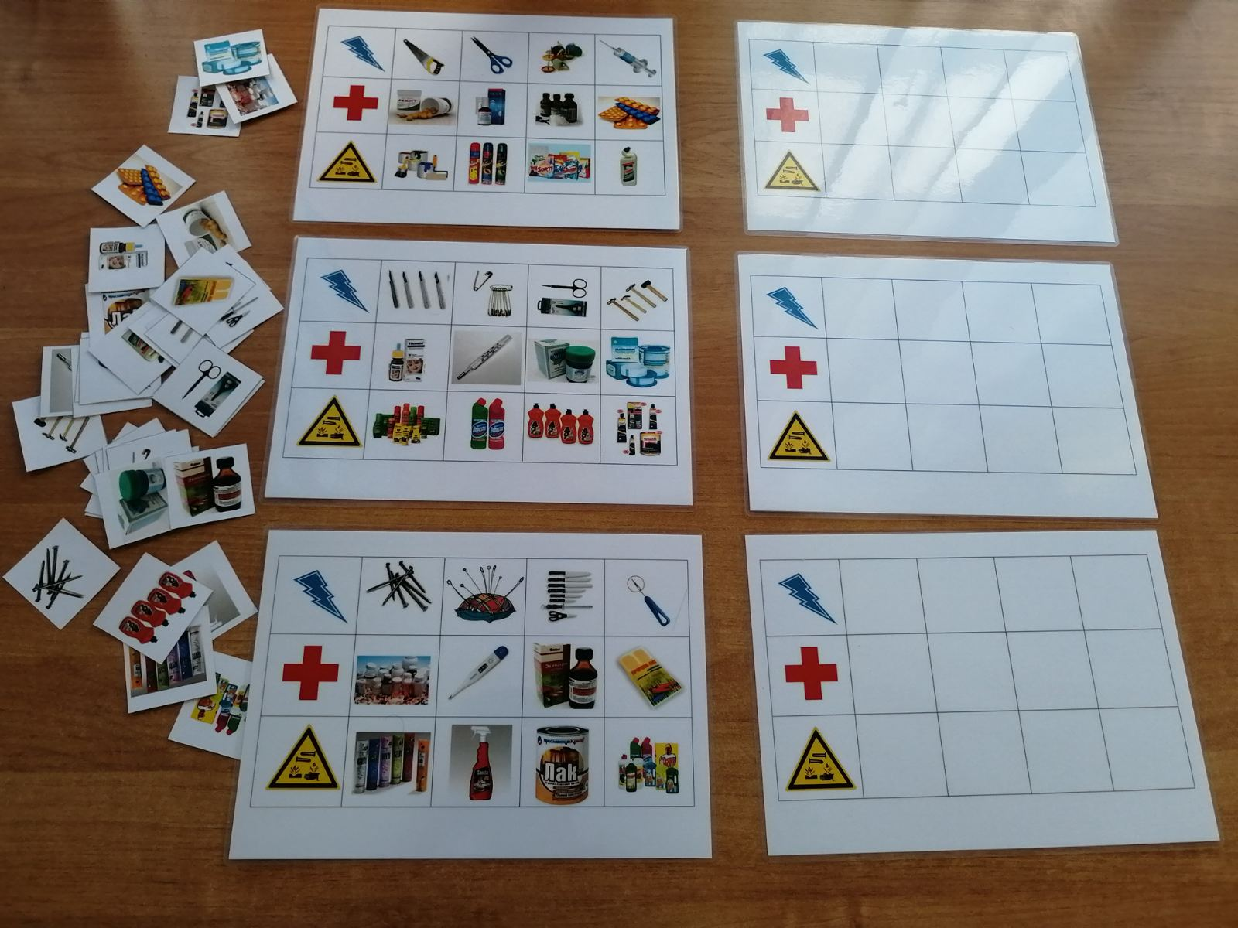
Обучающее лото: « Опасные предметы».

Slide 19
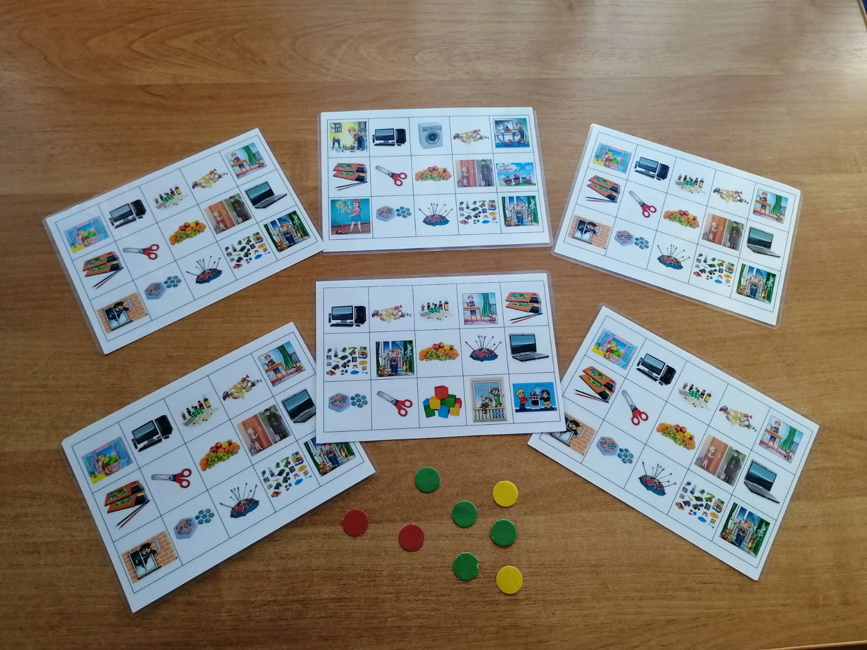
Обучающее лото по безопасности.

Slide 20
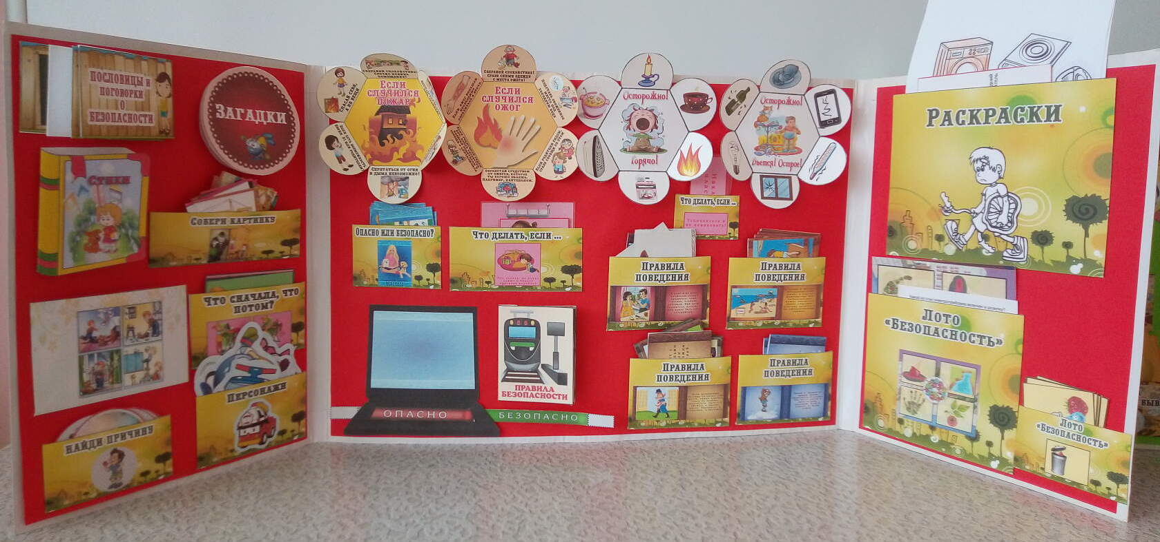
Лэпбук

Slide 21
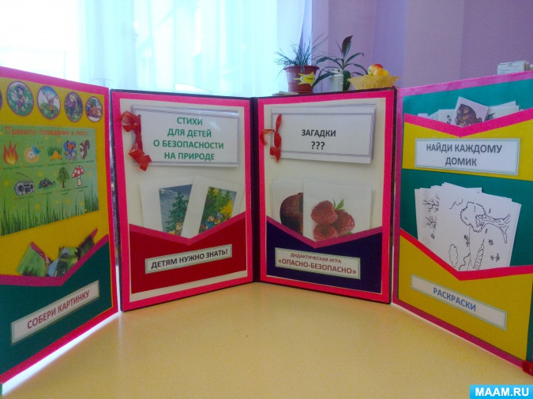
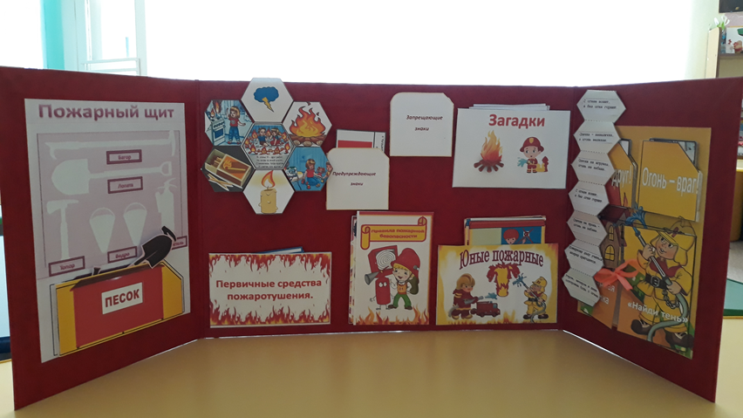

Slide 22
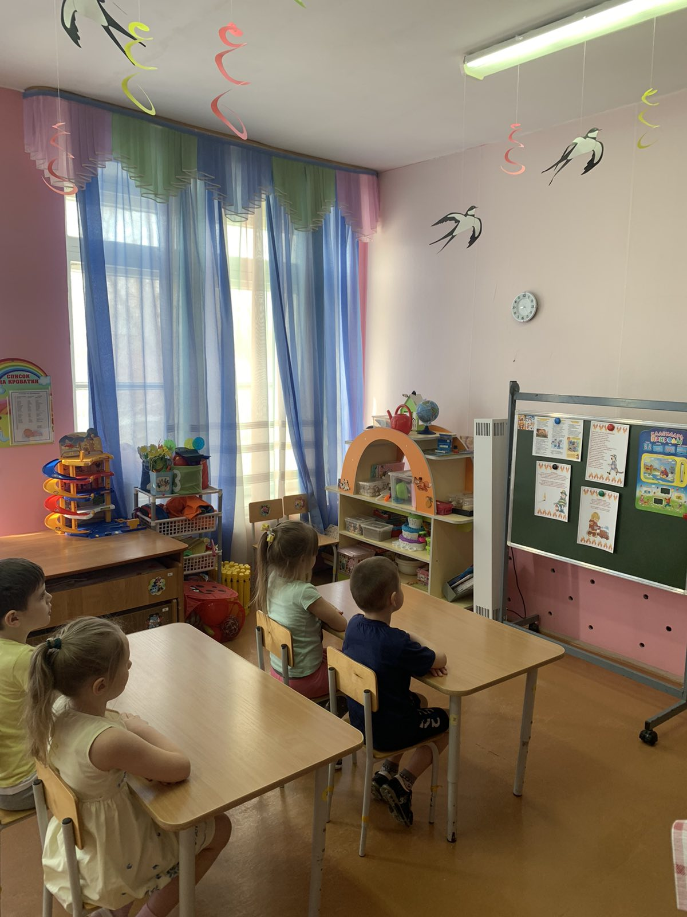
Занятие на тему « Спички детям не игрушки».

Slide 23
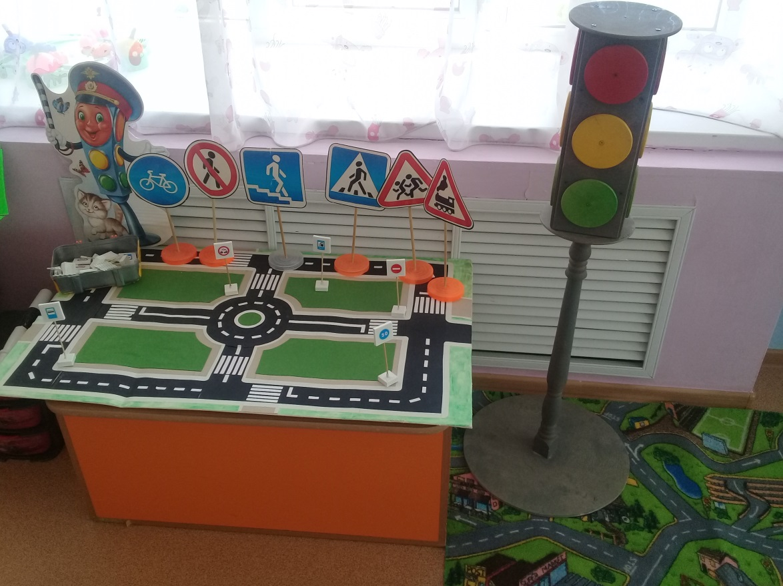
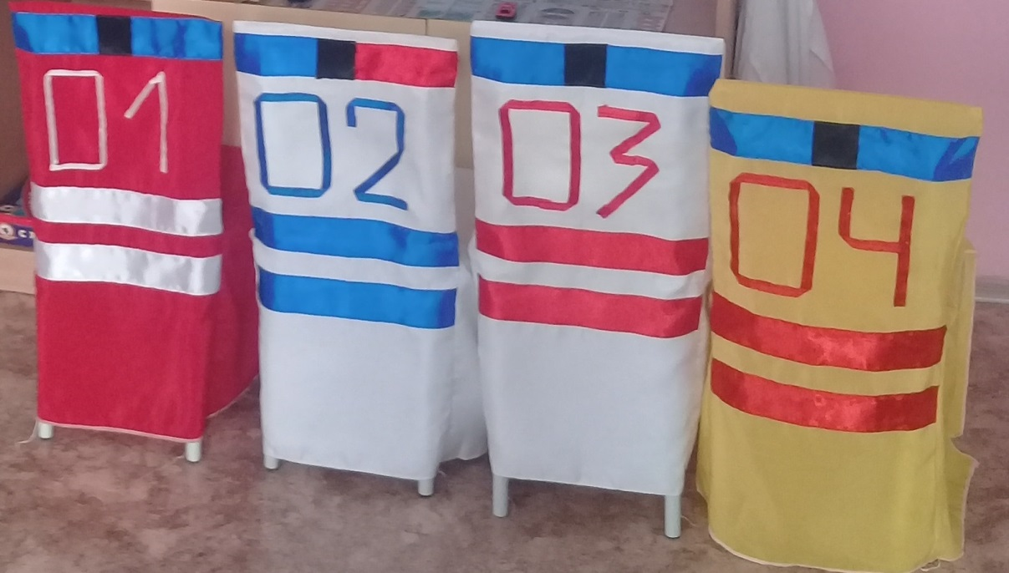
Атрибуты для сюжетно-ролевых игр

Slide 24
Заключительная часть:
При реализации проекта дети усвоили , что нужно быть внимательными, не теряться в сложных ситуациях; запомнили правила безопасного поведения на дороге, в быту, в природе; осовели алгоритм перехода проезжей части улицы; научились быть осторожными при обращении с электроприборами; запомнили, что нельзя играть со спичками и многое другое.
Родителями было усвоено, что детям нужно постоянно напоминать правила поведения на дороге, в быту, в природе, быть ярким примером для подражания.
Обогатилась предметно-развивающая среда различными дидактическими играми, наглядными пособиями, макетами, художественной литературой.

Slide 25
Спасибо за внимание

